Slide 1
MathKGZ --
Баардык амалдарды аткаруу тартиби –Сандык башкатырма-
Бул иш-чара иликтөөгө, стратегиялоого жана талкуулоого
мүмкүндүк берүү үчүн иштелип чыккан.
2 өлчөмдөгү 3 табышмак бар.
Чектелүү жооптор берилет.
Анимацияларды текшерип, сабагыңызга КЕРЕГИ ЖОК
слайддарды ӨЧҮРҮП САЛЫҢЫЗ.

Slide 2

ЦИФРАЛЫК БАШ КАТЫРМА
Эсепти канча жол менен чыгара аласың?
Каалаган цифраны колдонуңуз
Эң чоң жана эң кичине
натыйжаларды эсептей
алдыңбы?
Сандарды бир гана жолу колдон

Slide 3
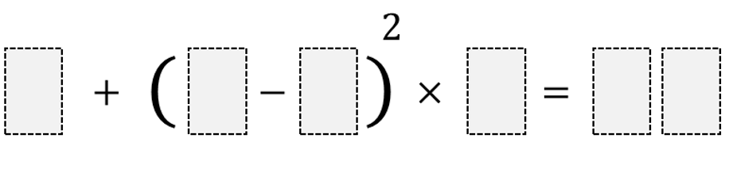
ЦИФРАЛЫК БАШ КАТЫРМА
Эсепти канча жол менен чыгара аласың?
Каалаган цифраны колдонуңуз
Эң чоң жана эң кичине
натыйжаларды эсептей
алдыңбы?
Сандарды бир гана жолу колдон

Slide 4
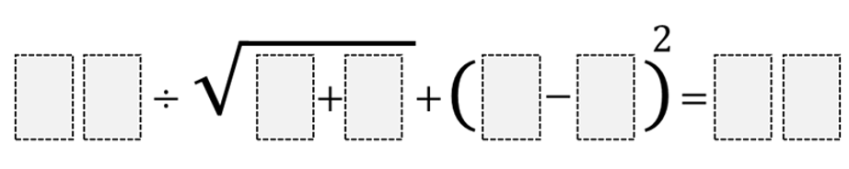
ЦИФРАЛЫК БАШ КАТЫРМА
Эсепти канча жол менен чыгара аласың?
Каалаган цифраны колдонуңуз
Эң чоң жана эң кичине
натыйжаларды эсептей
алдыңбы?
Сандарды бир гана жолу колдон

Slide 5
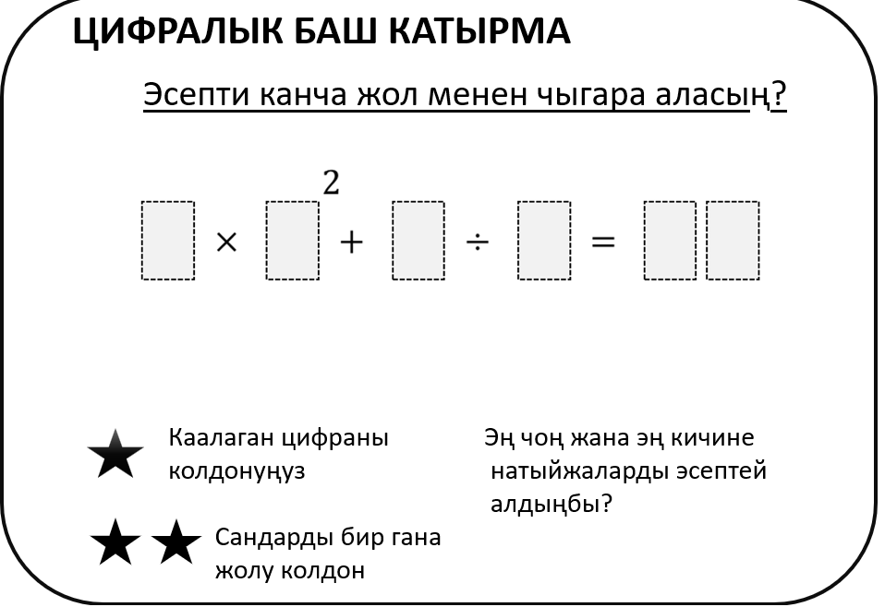



$$5×32+8÷2=49$$
$$3×42+6÷2=51$$
$$3×52+9÷1=84$$
кээ бир жооптор

Slide 6
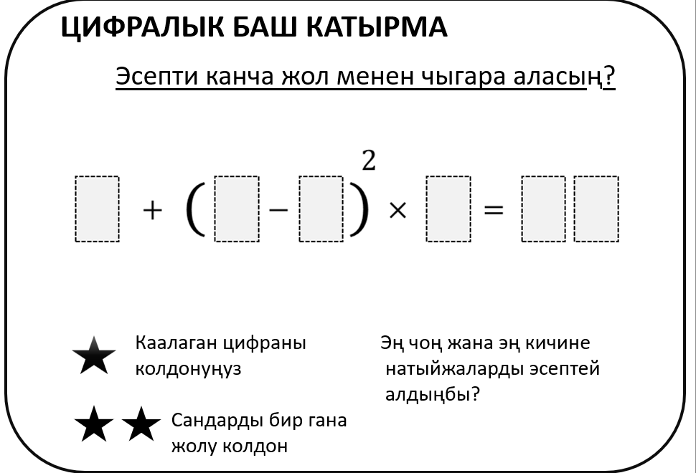



$$2+\left(9−8\right)2×1=03$$
$$4+\left(7−5\right)2×3=16$$
$$2+\left(9−6\right)2×5=47$$
кээ бир жооптор

Slide 7
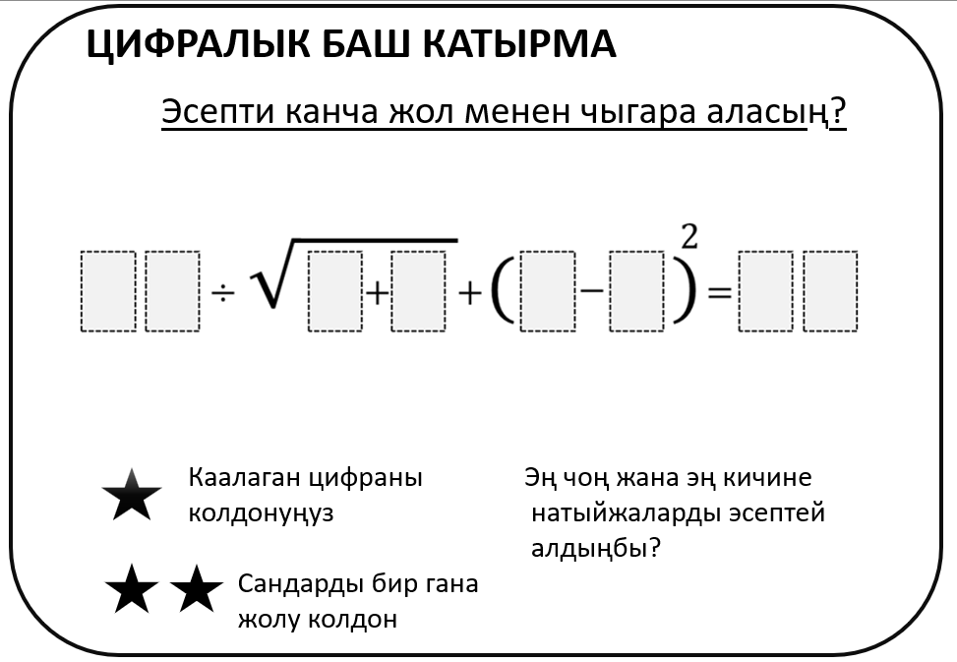



$$09÷\sqrt{6+3}+(8−5)2=12$$
$$40÷\sqrt{9+7}+(5−1)2=26$$
$$80÷\sqrt{1+3}+(7−2)2=65$$
кээ бир жооптор

Slide 14
Суроолор барбы?
Комментарийлер?
Сунуштар?
…же ката таптыңызбы!?
Турдуу пикирлер учун ыраазычылык билдиребиз.
Сураныч, электрондук кат жөнөтүңүз:
mathematicskgz@gmail.com

